Slide 1
Очување животиња у нашем градУ
Јована Путник
VII2
Notes:
V

Slide 2
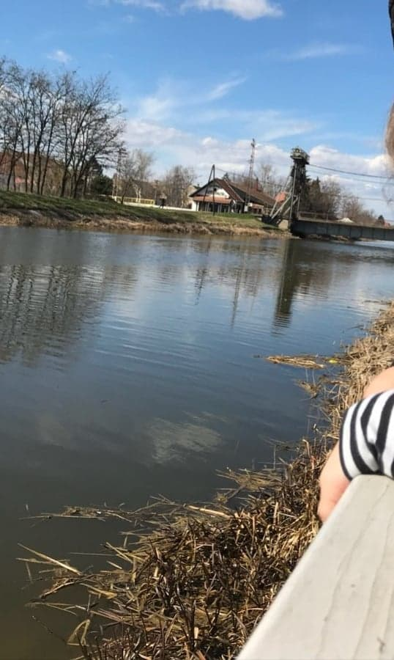
Кроз наш град протиче Велики бачки канал.
У Кули канал посећују разне животиње,а неке од њих су лабудови и патке.

Slide 3
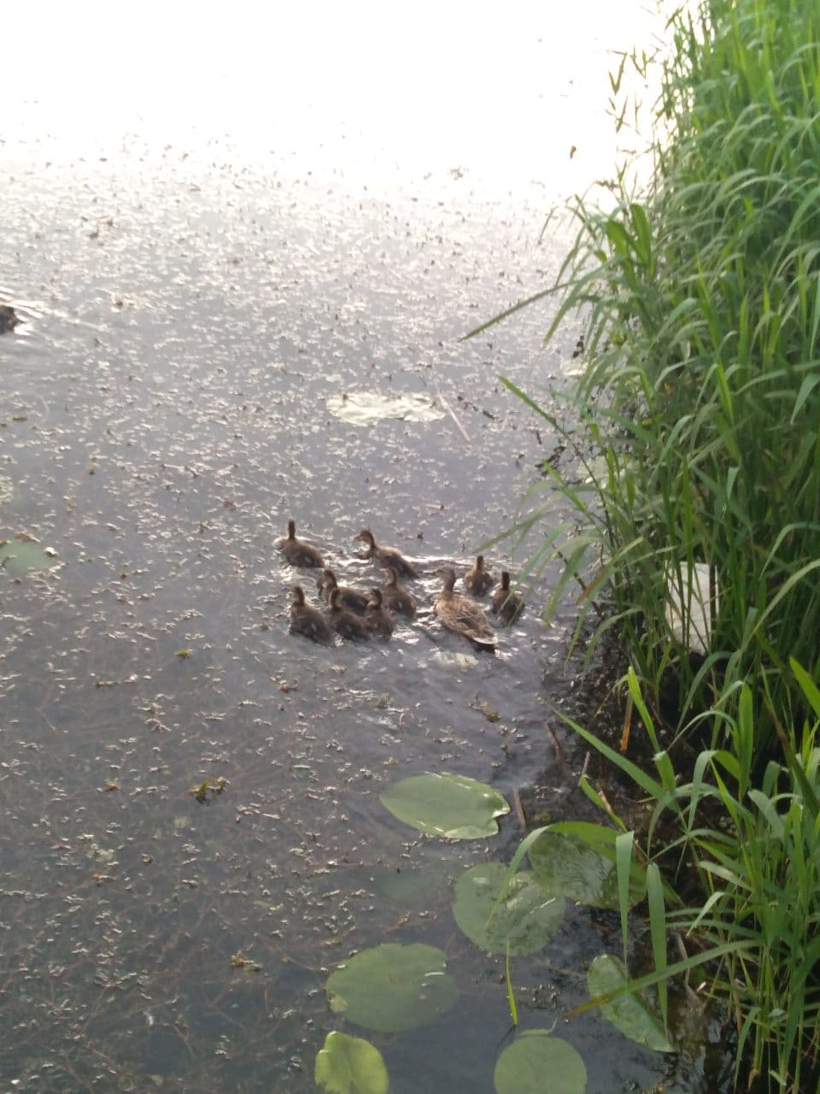
Патка је врста птице из фамилије паткарице или пловке.
Патке су углавном водене птице и мање су од лабудова и гуски.
Могу се наћи у речним и морским водама.

Slide 4
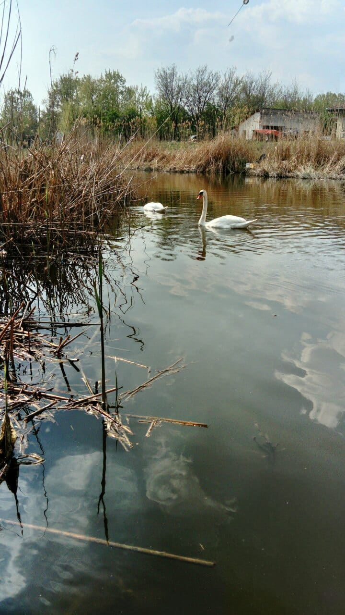
Лабудови су такође из фамилије паткарица или пловки.
Перје лабудова је или потпуно бело, или је мешавина црног и белог
Црни лабудови су једина црна врста лабудова. Имају беле врхове крила и изражено црвено обојене кљунове.
Лабудови су моногамни-живе у паровима дуг низ година и веома су пажљиви партнери.

Slide 5
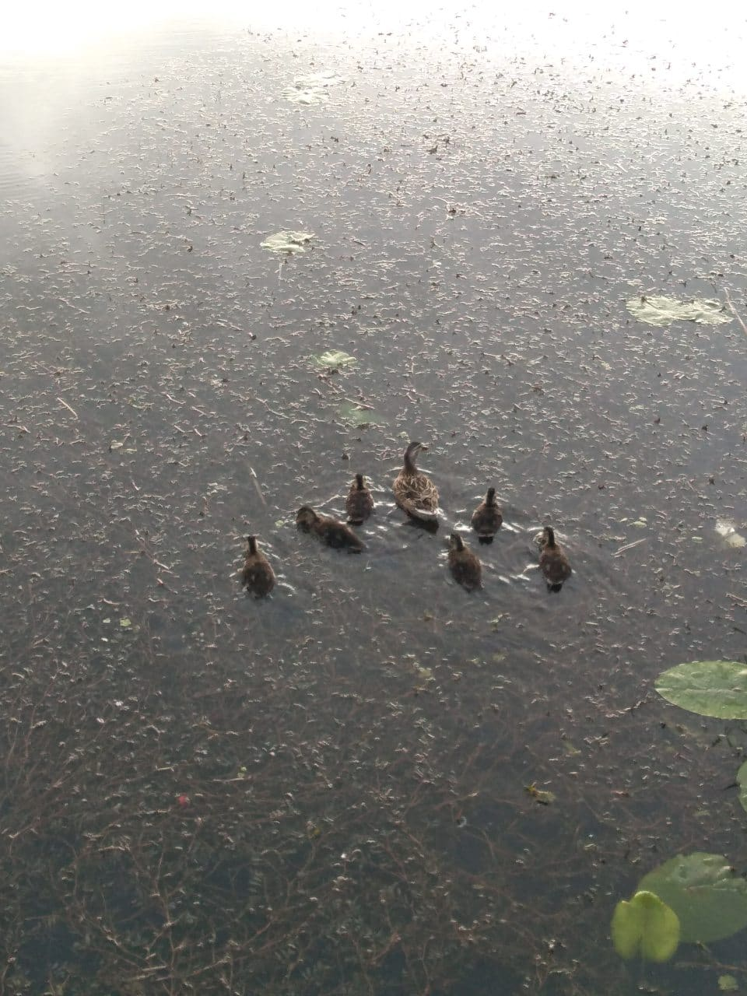
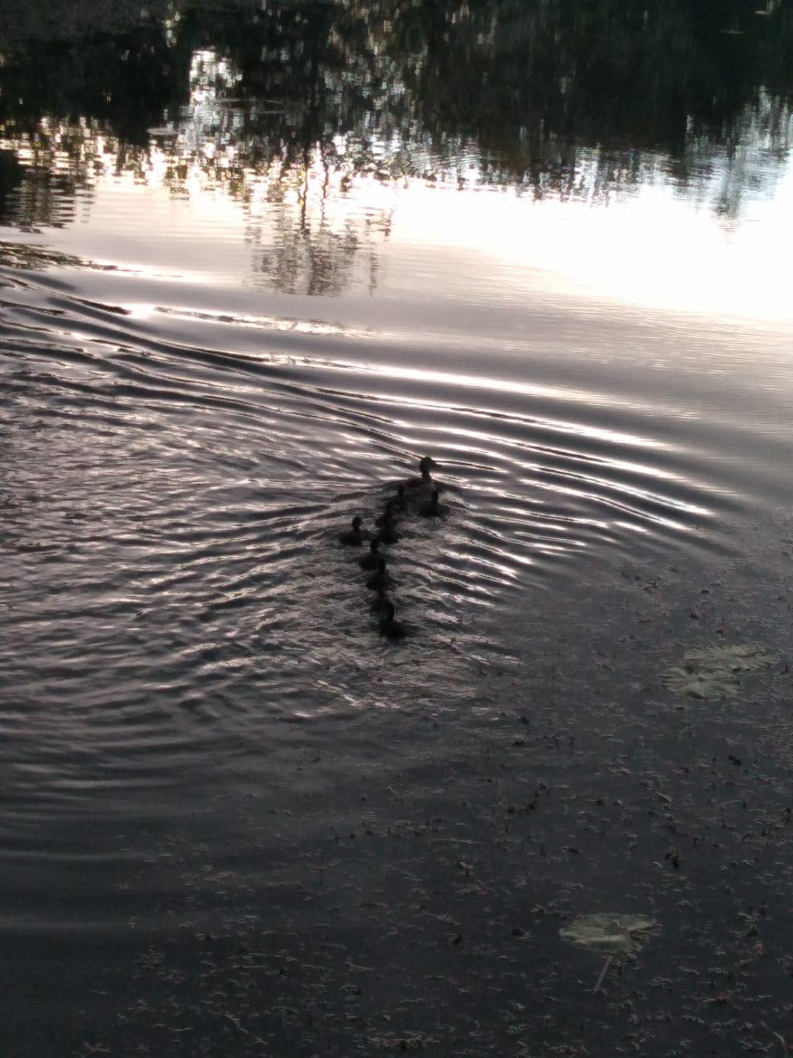
Шта је забрањено радити
Убијати животиње (гађати камењем,гранама,итд.)
Давати им хлеб да једу,иако то већина људи ради,њима јако штети со из хлеба па чак могу и да умру.
Да у околини канала и у канал баца смеће (кесе,папири,картони,итд.)

Slide 6
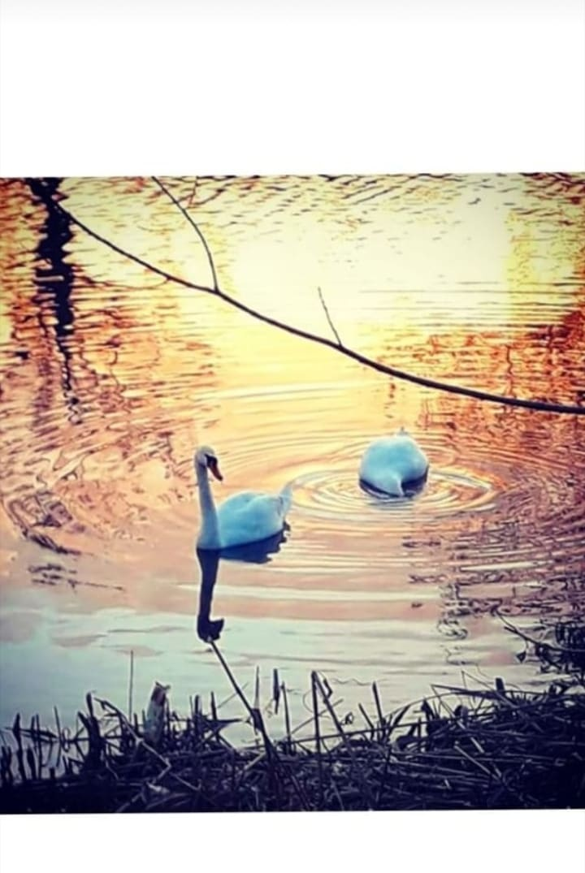
Шта је погодно за њихов живот
Бринути о њима (давати им редовно храну, обилазити их...)
За исхрану им највише одговара кукурузна прекрупа или кукуруз у зрну.
Одржавати њихову околину и канал (косити траву,пречишћавати канал...)

